Slide 1
学校と保護者で取り組む 「いじめ」の早期発見 ～子供からのSOSに気が付くために～
令和○年〇月〇日（〇）
○○立○○学校
Notes:
本日は、「学校と保護者で取り組む『いじめ』の早期発見、子供からのＳＯＳに気が付くために」というテーマで、いじめの早期発見の大切さについて考える機会とさせていただきたいと思います。よろしくお願いします。

Slide 2
【確認】 「いじめ」とは
「いじめ」とは、児童等に対して、当該児童等が在籍する学校に在籍している等当該児童等と一定の人的関係にある他の児童等が行う心理的又は物理的な影響を与える行為（インターネットを通じて行われるものを含む。）であって、当該行為の対象となった児童等が心身の苦痛を感じているものをいう。
平成25年制定「いじめ防止対策推進法」第２条１項
◆ いじめ防止対策推進法案に対する附帯決議
（平成２５年６月１９日 衆議院文部科学委員会 平成２５年６月２０日 参議院文教科学委員会）
いじめには多様な態様があることに鑑み、本法の対象となるいじめに該当するか否かを判断するに当たり、「心身の苦痛を感じているもの」との要件が限定して解釈されることのないよう努めること。
Notes:
まず、「いじめ」とはどのようなものか確認します。「いじめ」という言葉は昔からありますが、その捉え方は人によって様々です。
その定義は「いじめ防止対策推進法」にて定義されています。
それによると、「心理的又は物理的な影響を与える行為」を受けた児童等が「心身の苦痛を感じているものをいう」と書かれています。
簡単にまとめると、次のようになります。

Slide 3

【確認】 「いじめ」とは
心身の苦痛を感じている＝「いじめ」
どの学校 どの子供にも 起こり得る
「被害の子供の心情の側に立つ」
Notes:
法律の定義に基づけば、行為の対象となった児童・生徒が「心身の苦痛」を感じているものは全て「いじめ」であるということです。
また、行為を受けた子供が苦痛を感じていない場合であっても、加害の行為が、人権意識を欠く言動である場合などには、いじめと認知する必要があります。
我々が「この行為はいじめではあるまい」と考えてやってしまう行為が、実はいじめになり得るということがあります。

Slide 4
【確認】 「いじめ」とは
なんで急に
押されたんだろう。
Ａと遊びたいな。
一緒にふざけるの
楽しいな。
いたいな。
つらいな。
子供
Ａ
友達
友達
Notes:
【アニメーションあり】
例えば、ある子供Aが同じクラスの友達から急に押されたとします。★友達はふざけて押しただけのつもりでも、★★押された子供Aが身の危険を感じ、つらい思いをした、友達と一緒にふざけているつもりは全くないのであれば、★★いじめということになります。この友達のように、無意識にいじめの加害者になってしまう、ということは、どの児童・生徒にも起こり得ることです。

Slide 5
【確認】 「いじめ」とは
心身の苦痛を感じている＝「いじめ」
どの学校 どの子供にも 起こり得る
「被害の子供の心情の側に立つ」
Notes:
私たち学校は、この定義を踏まえ、被害の子供の心情の側に立ち、どの学校、どの子供にもいじめは起こり得るという認識をもって、いじめ問題に取り組んでいます。
もしかしたら、「いじめ」とされる範囲を「広い」と感じられる方もいらっしゃるかもしれません。
いじめの定義は、いじめが大きな社会問題となった様々な事案をきっかけとして、随時修正されてきました。
皆様が子供のころ、また10年前と比べても、その定義は変わっています。
なぜこのような修正が必要だったのか、従来の定義に基づく対応では救うことができなかった子供たちがいたという事実と向き合い、現在のいじめの定義を私たち大人も重く受け止めなければなりません。

Slide 6
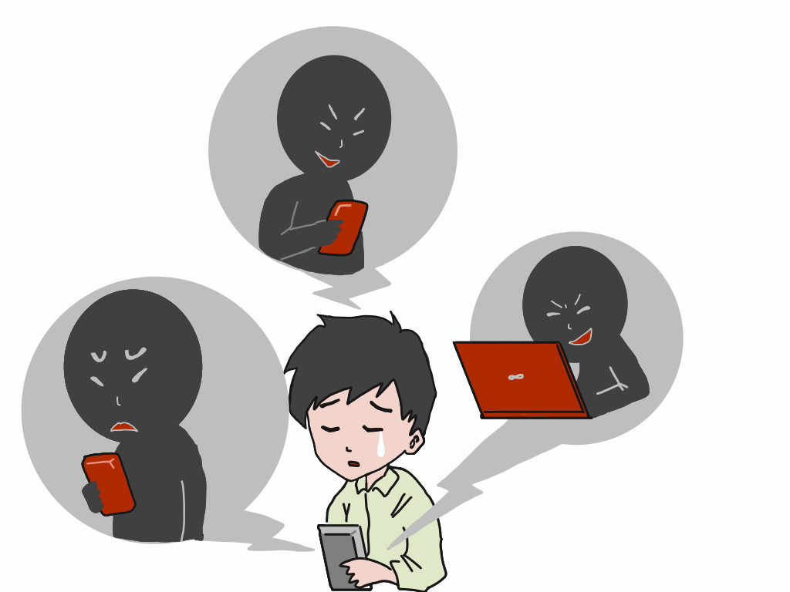
【確認】 「いじめ」とは
インターネットを通じて行われるものを含む
平成25年制定「いじめ防止対策推進法」第２条１項
被害者にも
加害者にも
したくない。
Notes:
また、いじめの定義には、「インターネットを通じて行われるものを含む」と明記されています。
メールやＳＮＳでのやり取りの中で、つらい思いをしている子供がいれば「いじめを受けている被害者」です。
一方、何気なく送ったメッセージによって誰かを傷つけてしまっていたら、本人も気付かないうちに加害者になっているかもしれません。
私たちは、子供たちをいじめの被害者にも加害者にもしたくないと考えます。

Slide 7
いじめの相談について
このスライドは、校種に合わせて、４枚の中から１枚を選んで、お使いください。
「『令和元年度児童生徒の問題行動・不登校等生徒指導上の諸課題に関する調査』について」
Notes:
（小学校版）
では、実際に「心身の苦痛を感じる」ような行為、いじめが起こった場合、子供たちはどのように行動するのでしょうか。
令和元年度における、いじめられた児童の相談状況は、「学級担任に相談」が91.6％で、最も多くなっています。
次に多いのは、「保護者や家族等」で12.1％となっています。

Slide 8
いじめの相談について
このスライドは、校種に合わせて、４枚の中から１枚を選んで、お使いください。
「『令和元年度児童生徒の問題行動・不登校等生徒指導上の諸課題に関する調査』について」
Notes:
（中学校版）
では、実際に「心身の苦痛を感じる」ような行為、いじめが起こった場合、子供たちはどのように行動するのでしょうか。
令和元年度における、いじめられた生徒の相談状況は、「学級担任に相談」が78.1％で最も多くなっています。
次に多いのは、「学級担任以外の教職員」で16.7％となっています。
続いて、「保護者や家族等」が15.4％となっています。

Slide 9
いじめの相談について
このスライドは、校種に合わせて、４枚の中から１枚を選んで、お使いください。
「『令和元年度児童生徒の問題行動・不登校等生徒指導上の諸課題に関する調査』について」
Notes:
（高等学校版）
では、実際に「心身の苦痛を感じる」ような行為、いじめが起こった場合、子供たちはどのように行動するのでしょうか。
令和元年度における、いじめられた生徒の相談状況は、「学級担任に相談」が59.2％で最も多くなっています。
次に多いのは、「学級担任以外の教職員」で29.3％となっています。
続いて、「保護者や家族等」が25.2％となっています。

Slide 10
いじめの相談について
このスライドは、校種に合わせて、４枚の中から１枚を選んで、お使いください。
「『令和元年度児童生徒の問題行動・不登校等生徒指導上の諸課題に関する調査』について」
Notes:
（特別支援学校版）
では、実際に「心身の苦痛を感じる」ような行為、いじめが起こった場合、子供たちはどのように行動するのでしょうか。
令和元年度における、いじめられた生徒の相談状況は、「学級担任に相談」が97.3％で最も多くなっています。
次に多いのは、「学級担任以外の教職員」で62.2％となっています。
続いて、「保護者や家族等」が10.8％となっています。

Slide 11
いじめの発見について
このスライドは、校種に合わせて、４枚の中から１枚を選んで、お使いください。
「『令和元年度児童生徒の問題行動・不登校等生徒指導上の諸課題に関する調査』について」
いじめの早期発見＝保護者の皆様の御協力が重要
Notes:
（小学校版）
また、いじめの発見のきっかけについても保護者からの情報が、2,744件です。
この二つの調査からも、いじめの早期発見には、子供の様子を見ていただいたり、相談しやすい環境をつくっていただいたりするなど、保護者の皆様の御協力が重要です。

Slide 12
いじめの発見について
このスライドは、校種に合わせて、４枚の中から１枚を選んで、お使いください。
「『令和元年度児童生徒の問題行動・不登校等生徒指導上の諸課題に関する調査』について」
いじめの早期発見＝保護者の皆様の御協力が重要
Notes:
（中学校版）
また、いじめの発見のきっかけについても保護者からの情報が、629件です。
この二つの調査からも、いじめの早期発見には、子供の様子を見ていただいたり、相談しやすい環境をつくっていただいたりするなど、保護者の皆様の御協力が重要です。

Slide 13
いじめの発見について
このスライドは、校種に合わせて、４枚の中から１枚を選んで、お使いください。
「『令和元年度児童生徒の問題行動・不登校等生徒指導上の諸課題に関する調査』について」
いじめの早期発見＝保護者の皆様の御協力が重要
Notes:
（高等学校版）
また、いじめの発見のきっかけについても保護者からの情報が、14件です。
この二つの調査からも、いじめの早期発見には、子供の様子を見ていただいたり、相談しやすい環境をつくっていただいたりするなど、保護者の皆様の御協力が重要です。

Slide 14
いじめの発見について
このスライドは、校種に合わせて、４枚の中から１枚を選んで、お使いください。
「『令和元年度児童生徒の問題行動・不登校等生徒指導上の諸課題に関する調査』について」
いじめの早期発見＝保護者の皆様の御協力が重要
Notes:
（特別支援学校版）
また、いじめの発見のきっかけについても保護者からの情報が、１件です。
この二つの調査からも、いじめの早期発見には、子供の様子を見ていただいたり、相談しやすい環境をつくっていただいたりするなど、保護者の皆様の御協力が重要です。

Slide 15
いじめかな？ という疑い
配布した、いじめ発見チェックシートを御記入ください。
被害者 | 〇／× | 加害者 | 〇／× | いじめの様態（被害者側）
以前付き合いのあった友達の話をすると、話をはぐらかす。 |  | 友達の話をする際の口調が強くなったり、攻撃的になったりする。 |  | 冷やかしやからかい、悪口や脅し文句、嫌なことを言われる。
 |  | 友達の話をしているとき、特定の友達の話をしなくなった。 |  | 仲間外れ、集団による無視をされる。
学校から帰ると、体にあざや傷を作ってくるようになった。 |  |  |  | 軽くぶつかられたり、遊ぶふりをして叩かれたり、蹴られたりする。
 |  |  |  | ひどくぶつかられたり、叩かれたり、蹴られたりする。
小遣い以外のお金を無心してくるようになった。 |  | 小遣いでは買えないような高価な物を持っている。 |  | 金品をたかられる。
誕生日プレゼントなど、買い与えた物を見せようとしない。 |  |  |  | 金品を隠されたり、盗まれたり、壊されたり、捨てられたりする。
周りの様子を気にしたり、おどおどしたりしている。 |  | 周りの人や家族に対して、横柄な態度をとったり、攻撃的になったりする。 |  | 嫌なことや恥ずかしいこと、危険なことをされたり、させられたりする。
スマートフォンやパソコンを使用する時間が増えた。 |  | スマートフォンやパソコンを使用する時間が増えた。 |  | パソコンや携帯電話等で、誹謗中傷や嫌なことをされる。
被害者にも
加害者にも
したくない。
Notes:
それではここで、先ほど配布いたしました「いじめ発見チェックシート」を御覧ください。
被害者、加害者の別に、子供の様子について書いてあります。最近のお子さんの様子を思い出しながら、左から縦に読んでそれぞれ〇×を御記入ください。
（３分～５分）
いかがでしょうか。このような視点を手掛かりに、お子さんの様子を見ていただくことが重要です。

Slide 16
いじめかな？ という疑い
保護者ができること
話を聞く、表情など様子を注意深く観察する
保護者同士で情報交換する、学校に相談する
いじめ相談ホットラインに連絡する
など
Notes:
気になった様子があった場合には、御家庭でお子さんの話を聞く、表情など様子を注意深く観察するなどを大切にしていただきたいと思います。

Slide 17
いじめを発見後の解決フロー
Ｃさんに、
仲間外れにされている。
最近、遊びに行かないな。
保護者
Ｃさんの
話をしなくなったな。
子供
Ｂ
Notes:
【アニメーションあり】
次にいじめを発見し、学校に連絡があった場合の解決までの流れを説明いたします。
例えば、Ｂさんの保護者が子供からの話を基に、「★最近遊びに行く機会が減り、★会話からも仲良しの友達の名前が出てこないので、ゆっくり話を聞いたところ、★１か月位前からＣさんたちから仲間外れにされている。」と学校に連絡をくださったとします。

Slide 18

いじめを発見後の解決フロー
校長
開催
報告
○○○いじめ対策委員会
・現状把握 ・調査
・対応検討 ・対応決定
自校の名称を示す。
協議・分担
連絡
通報
教職員
ＳＣ等
教職員
対応
Ｂさんの
保護者
被害者
加害者
解決
Notes:
この連絡を受けた場合の学校の対応です。
①まず、Ｂさんの保護者から連絡をいただいた担任は、学年主任、副校長、校長にその旨を報告します。
②その後、校長の判断により、〇〇学校いじめ対策委員会が開催されます。いじめ対策委員会では、現状把握、調査、対応検討、対応決定などについて協議します。
③いじめ対策委員会を経て、教職員やスクールカウンセラーは被害者や加害者へ役割に応じて対応をします。
④その間、経過について被害者や加害者の保護者に連絡し、解決を目指します。被害者には、丁寧な聞き取りを行い、安心して登校できるような環境作りを行います。

Slide 19
加害者側への対応例
事実関係の確認
経緯の聞き取り
これからの子供のよりよい成長のため、学校と家庭が連携し、今後の対応について共通理解をもって取り組む。
いじめ行為を止める
保護者への連絡・連携
行為への指導・相手への謝罪
経過観察・定期的な言葉掛け
家庭と連携し、
継続的に
対応・支援を
していく。
解決
Notes:
続いて、加害者側への学校の対応です。
加害者には、事実関係を確認し、経緯について聞き取りをします。
また、保護者の方に連絡を取り、経過報告と共に、今後の対応について共通理解を図って指導を進めます。
一度の連絡で終わるのではなく、家庭と連携しながら、継続的に対応・支援をしていきます。
この間、保護者の皆様には、お子さんの様子を見守っていただくことが重要です。

Slide 20

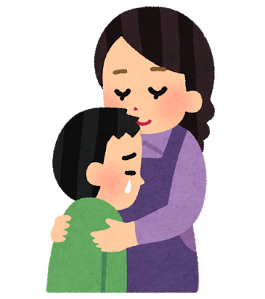
見守りの具体例
□ 相談しやすい環境を作る
□ 否定をしない
□ 無理をさせない
□ 勇気付ける言葉掛けをする。
Notes:
ただ、一言で「保護者の方の見守りが重要です」と言っても、どのようにすればよいかということに迷われる方もいらっしゃると思います。
具体的には、相談しやすい環境を作り、学校の様子を聞く。
お子さんの言うことを否定することなく、次の話が出てくるよう促す。
本当につらいときには、無理をさせない。
話が終わって、意見を求めているようであれば、勇気付けるような言葉を掛けてあげてください。

Slide 21



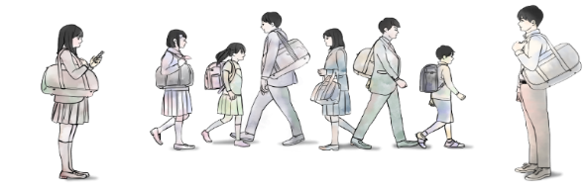
いじめかも… と思ったら
いじめの相談窓口
地域のいじめ相談窓口の名称や番号を示す。
ｔ
「いじめ」について もっと知りたい
○○
○○センター
○○担当
電話番号
○○-○○○○-○○○○
子供のＳＯＳを見逃さず、早期解決を目指しましょう！
Notes:
保護者の方がいじめを発見した際、場合によっては学校への電話がつながらない時間帯などに相談が必要になることもあるかもしれません。
できるだけ早く子供をつらい思いから救うためにも、○○相談センター（地域のいじめ相談窓口の名称）や東京都いじめ相談ホットラインなどの活用もお考えください。
いつでも、どこでも、できるだけ早く相談をしていただくことがいじめの早期解決には大切です。御協力をよろしくお願いいたします。

